Slide 1
Chapter 08
CSS3 효과와 애니메이션

Slide 2
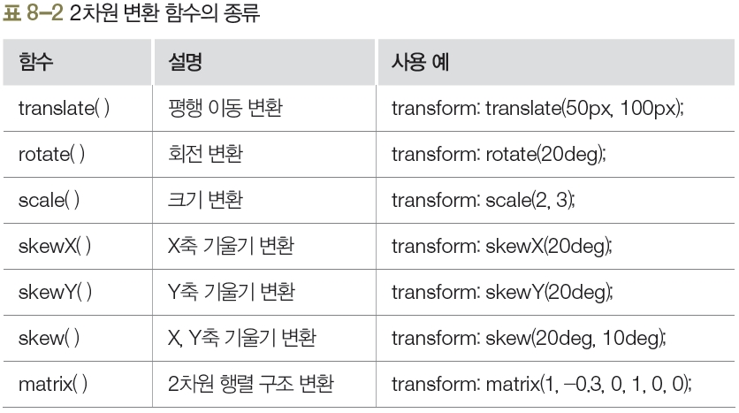
1. 2차원 변환 함수
02 2차원 변환 효과

Slide 3
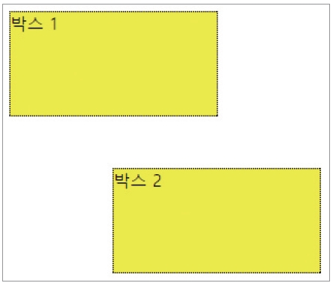
2. 평행 이동 변환
02 2차원 변환 효과
예제 8-9 평행 이동 변환하기 ch08/09_translate.htmlial.html
<head>
<style>
div {
width: 200px;
height: 100px;
border: 1px dotted black;
background-color: yellow;
}
div#box2 {
transform: translate(100px, 50px);
}
</style>
</head>
<body>
<div id="box1">박스 1</div>
<div id="box2">박스 2</div>
</body>

Slide 4
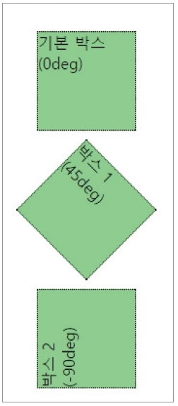
3. 회전 변환
02 2차원 변환 효과
예제 8-10 회전 변환하기 ch08/10_rotate.html
<head>
<style>
div {
width: 100px;
height: 100px;
border: 1px dotted black;
background-color: lightgreen;
margin: 30px;
}
div#box1 {
transform: rotate(45deg);
}
div#box2 {
transform: rotate(-90deg);
}
</style>
</head>
<body>
<div>기본 박스 (0deg)</div>
<div id="box1">박스 1 (45deg)</div>
<div id="box2">박스 2 (-90deg)</div>
</body>

Slide 5
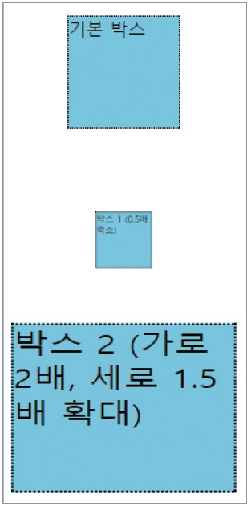
4. 크기 변환
02 2차원 변환 효과
예제 8-11 크기 변환하기 ch08/11_scale.html
<head>
<style>
div {
width: 100px;
height: 100px;
border: 1px dotted black;
background-color: skyblue;
margin: 50px;
}
div#box1 {
transform: scale(0.5, 0.5);
}
div#box2 {
transform: scale(2, 1.5);
}
</style>
</head>
<body>
<div>기본 박스</div>
<div id="box1">박스 1 (0.5배 축소)</div>
<div id="box2">박스 2 (가로 2배, 세로 1.5배 확대)</div>
</body>

Slide 6
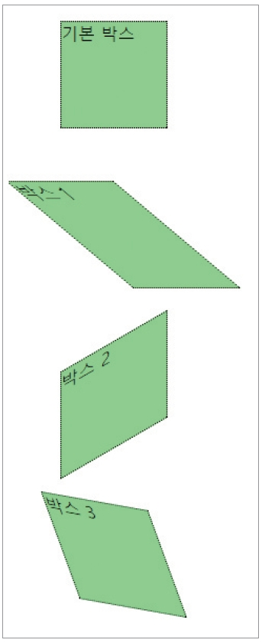
5. 기울기 변환
02 2차원 변환 효과
예제 8-12 기울기 변환하기 ch08/12_skew.html
<head>
<style>
div {
width: 100px;
height: 100px;
border: 1px dotted black;
background-color: lightgreen;
margin: 50px;
}
div#box1 {
transform: skewX(50deg);
}
div#box2 {
transform: skewY(-30deg);
}
div#box3 {
transform: skew(20deg, 10deg);
}
</style>
</head>
<body>
<div>기본 박스</div>
<div id="box1">박스 1</div>
<div id="box2">박스 2</div>
<div id="box3">박스 3</div>
</body>

Slide 7
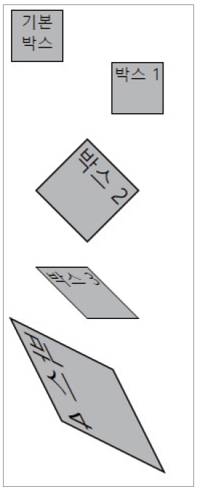
6. 2차원 행렬 구조 변환
02 2차원 변환 효과
예제 8-13 2차원 행렬 구조 변환하기 ch08/13_matrix.html
<head>
<style>
div {
width: 50px;
height: 50px;
background-color: silver;
border: 1px solid black;
text-align: center;
}
div#box1 {
transform: matrix(1, 0, 0, 1, 100, 0);
}
div#box2 {
transform: matrix(1, 1, -1, 1, 50, 50);
}
div#box3 {
transform: matrix(1, 0, 1, 1, 50, 100);
}
div#box4 {
transform: matrix(1, 2, 2, 1, 50, 150);
}
</style>
</head>
<body>
<div>기본 박스</div>
<div id="box1">박스 1</div>
<div id="box2">박스 2</div>
<div id="box3">박스 3</div>
<div id="box4">박스 4</div>
</body>

Slide 8
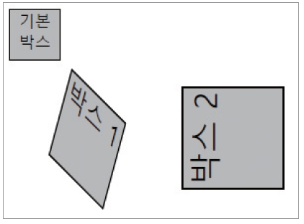
7. 혼합 변환
02 2차원 변환 효과
예제 8-14 혼합 변환하기 ch08/14_compound.html
<head>
<style>
div {
width: 50px;
height: 50px;
background-color: silver;
border: 1px solid black;
text-align: center;
}
div#box1 {
transform: rotate(45deg) scale(1.5) skew(30deg) translate(50px);
}
div#box2 {
transform: translate(200px) rotate(-90deg) scale(2);
}
</style>
</head>
<body>
<div>기본 박스</div>
<div id="box1">박스 1</div>
<div id="box2">박스 2</div>
</body>

Slide 9
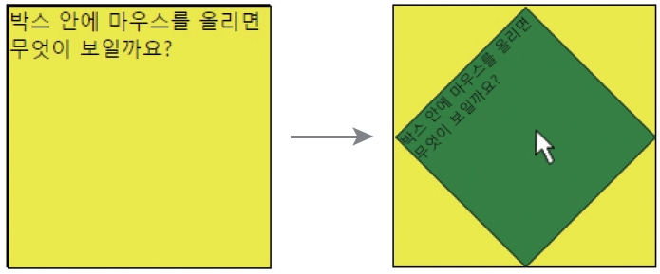
7. 혼합 변환
02 2차원 변환 효과
예제 8-15 2차원 변환 효과 응용하기 ch08/15_apply.html
<head>
<style>
div {
width: 200px;
height: 200px;
border: 1px solid black;
background: yellow;
}
.c1:hover {
transform-origin: 50% 50% 0px;
transform: translate(0px, 0px) rotate(-45deg) scale(0.7);
background: green;
}
</style>
</head>
<body>
<div>
<div class="c1">박스 안에 마우스를 올리면 무엇이 보일까요?</div>
</div>
</body>

Slide 10
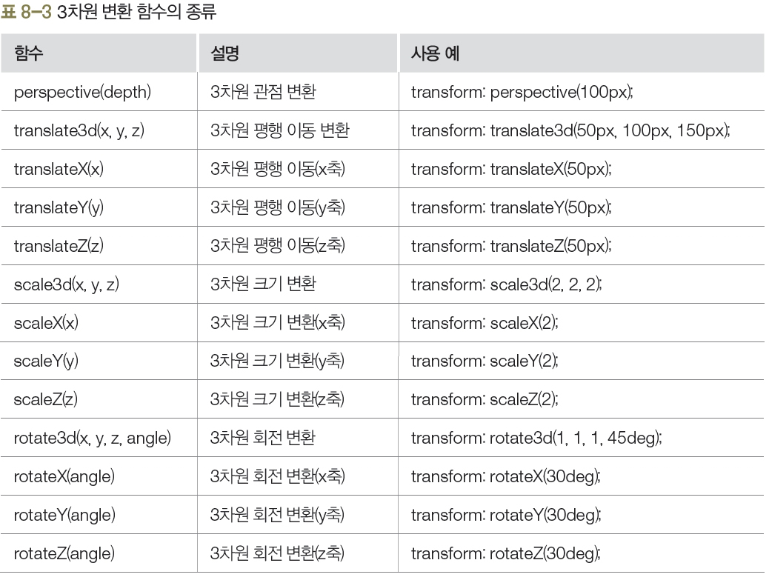
1. 3차원 변환 함수
03 3차원 변환 효과

Slide 11
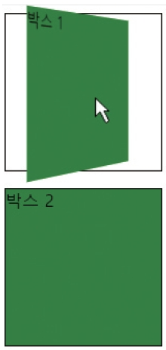
1. 3차원 변환 함수
03 3차원 변환 효과
예제 8-16 3차원 회전하기 ch08/16_3d.html
<head>
<style>
div {
background-color: green;
height: 150px;
width: 150px;
}
.container {
background-color: white;
border: 1px solid black;
}
.transformed:hover {
backface-visibility: visible;
transform-origin: 50% 42%;
transform: perspective(500px) rotateY(50deg) rotateX(0deg);
}
.transformed2:hover {
backface-visibility: visible;
transform-origin: 50% 42%;
transform: perspective(500px) rotateY(0deg) rotateX(45deg);
}
</style>
</head>
<body>
<div class="container">
<div class="transformed">박스 1</div>
</div>
<p></p>
<div class="container">
<div class="transformed2">박스 2</div>
</div>
</body>

Slide 12
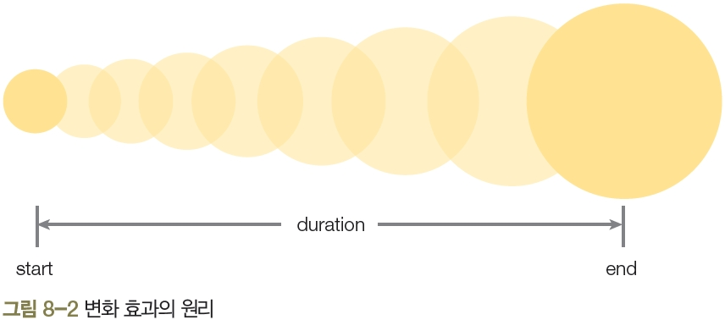
1. 변화 속성
04 변화 효과
변화 속성
효과가 적용되는 과정을 좀 더 부드럽게 보여주거나, 그 과정을 시간적으로 조정할 수 있도록 해주는 속성

Slide 13
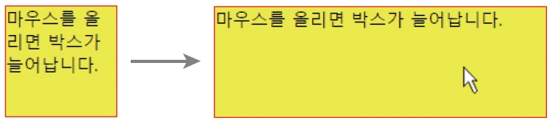
1. 변화 속성
04 변화 효과
예제 8-17 박스 가로 길이 늘리기 ch08/17_transition1.html
<head>
<style>
div {
width: 100px;
height: 100px;
background: yellow;
border: 1px solid red;
transition: width 2s;
}
div:hover {
width: 300px;
}
</style>
</head>
<body>
<div>마우스를 올리면 박스가 늘어납니다.</div>
</body>

Slide 14
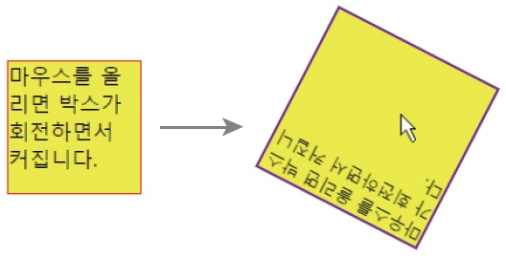
1. 변화 속성
04 변화 효과
예제 8-18 박스를 회전시키면서 크기와 테두리 색상 변경하기 ch08/18_transition2.html
<head>
<style>
div {
margin: 50px;
width: 100px;
height: 100px;
background: yellow;
border: 1px solid red;
transition: width 3s, height 3s, border 3s, transform 3s;
}
div:hover {
width: 200px;
height: 200px;
border: 3px solid blue;
transform: rotate(360deg);
}
</style>
</head>
<body>
<div>마우스를 올리면 박스가 회전하면서 커집니다.</div>
</body>

Slide 15
1. 변화 속성
04 변화 효과
변화 속성
transition-property : 변화 효과를 적용할 속성들 나열
transition-duration : 변화가 지속되는 시간 지정
transition-timing-function : 변화의 시작과 끝 타이밍 지정
transition-delay : 변화 효과가 지연되는 시간 지정

Slide 16
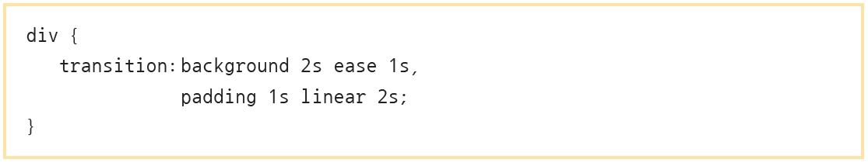
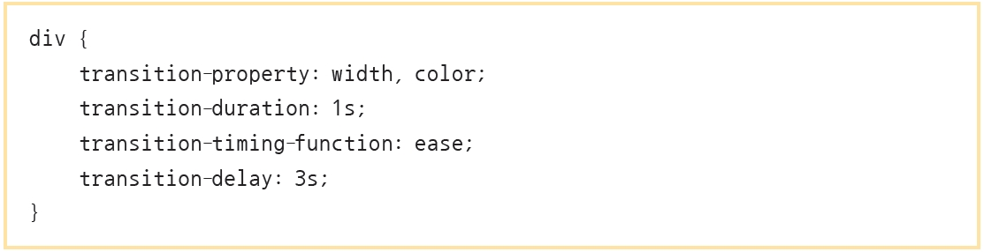
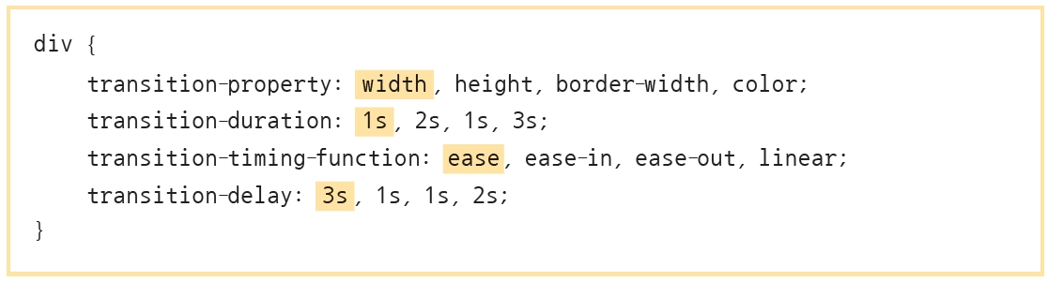
1. 변화 속성
04 변화 효과
변화 속성 작성 방식
단축형
기본형
확장 기본형

Slide 17
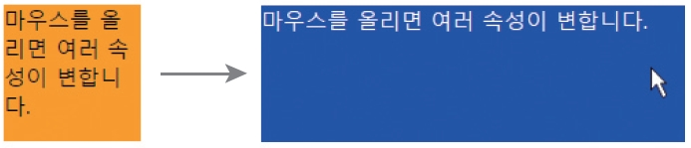
2. transition-property 속성
04 변화 효과
예제 8-19 변화 효과 대상 지정하기 ch08/19_tproperty.html
<head>
<style>
div {
width: 100px;
height: 100px;
background: orange;
transition-property: width, background, color;
}
div:hover {
width: 400px;
background: blue;
color: white;
}
</style>
</head>
<body>
<div>마우스를 올리면 여러 속성이 변합니다.</div>
</body>

Slide 18
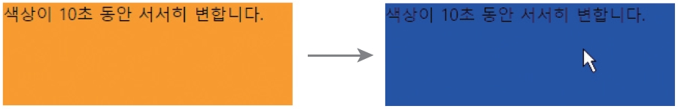
3. transition-duration 속성
04 변화 효과
예제 8-20 변화 효과의 지속 시간 설정하기 ch08/20_tduration.html
<head>
<style>
div {
width: 280px;
height: 100px;
background: orange;
transition: background;
transition-duration: 10s;
}
div:hover {
background: blue;
}
</style>
</head>
<body>
<div>색상이 10초 동안 서서히 변합니다.</div>
</body>

Slide 19
4. transition-timing-function 속성
04 변화 효과
속성값
linear : 처음부터 끝까지 같은 속도
ease : 느리게 시작하여 점점 빨라졌다가 느리게 끝남
ease-in : 느리게 시작하여 점점 빨라지다가 일정한 속도에 다다르면 같은 속도를 유지
ease-out : 일정한 속도의 등속 변화로 시작해서 점점 느려지면서 끝남
ease-in-out : 느리게 시작하여 느리게 끝남
cubic-bezier(n, n, n, n) : 처음과 끝의 속도를 설정

Slide 20
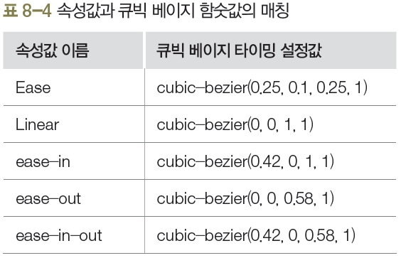
4. transition-timing-function 속성
04 변화 효과
큐빅 베이지 타이밍 함수
원하는 대로 타이밍을 조정할 때 사용
기본값은 cubic-Bezier(0.25, 0.1, 0.25, 1.0)

Slide 21
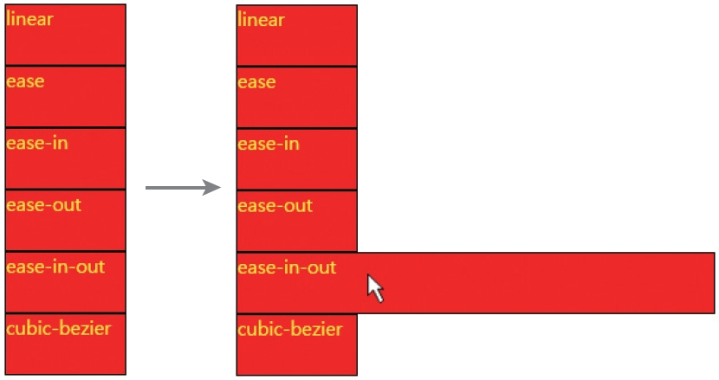
4. transition-timing-function 속성
04 변화 효과
예제 8-21 변화 효과의 타이밍 설정하기 ch08/21_tfunction.html
<head>
<style>
div {
width: 100px;
height: 50px;
background: red;
color: yellow;
border: 1px solid black;
transition: width 3s;
}
#div1 { transition-timing-function: linear; }
#div2 { transition-timing-function: ease; }
#div3 { transition-timing-function: ease-in; }
#div4 { transition-timing-function: ease-out; }
#div5 { transition-timing-function: ease-in-out; }
#div6 { transition-timing-function: cubic-bezier(0.1, 0.0, 0.1, 1.0); }
div:hover { width: 400px; }
</style>
</head>
<body>
<div id="div1" style="top: 100px">linear</div>
<div id="div2" style="top: 150px">ease</div>
<div id="div3" style="top: 200px">ease-in</div>
<div id="div4" style="top: 250px">ease-out</div>
<div id="div5" style="top: 300px">ease-in-out</div>
<div id="div5" style="top: 350px">cubic-bezier</div>
</body>

Slide 22
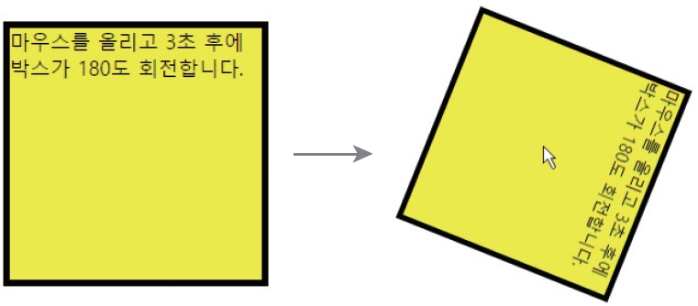
5. transition-delay 속성
04 변화 효과
예제 8-22 변화 효과의 지연 시간 설정하기 ch08/21_tdelay.html
<head>
<style>
div {
margin: 50px;
width: 200px;
height: 200px;
background: yellow;
border: 5px solid black;
transition-duration: 5s;
transition-delay: 3s;
}
div:hover {
transform: rotate(180deg);
}
</style>
</head>
<body>
<div>마우스를 올리고 3초 후에 박스가 180도 회전합니다.</div>
</body>

Slide 23
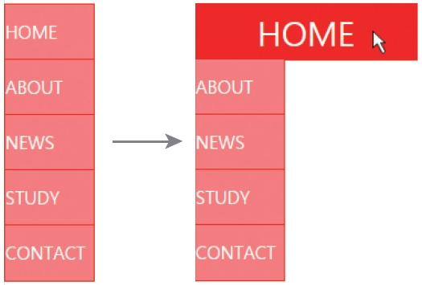
5. transition-delay 속성
04 변화 효과
예제 8-23 홈페이지 메뉴 만들기 ch08/23_tmenu.html
<head>
<style>
a {
text-decoration: none;
color: white;
}
div {
position: absolute;
left: 0px;
width: 80px;
height: 50px;
background: #ff8080;
border: 1px solid red;
transition-property: width background;
transition-duration: 2s; 2s;
line-height: 50px;
}
div:hover {
width: 200px;
transition-timing-function: linear;
background: #ff0000;
color: white;
text-align: center;
font-size: 30px;
}
</style>
</head>
<body>
<div style="top:50px"><a href="#" target="new">HOME</a></div>
<div style="top:100px"><a href="#" target="new">ABOUT</a></div>
<div style="top:150px"><a href="#" target="new">NEWS</a></div>
<div style="top:200px"><a href="#" target="new">STUDY</a></div>
<div style="top:250px"><a href="#" target="new">CONTACT</a></div>
</body>

Slide 24
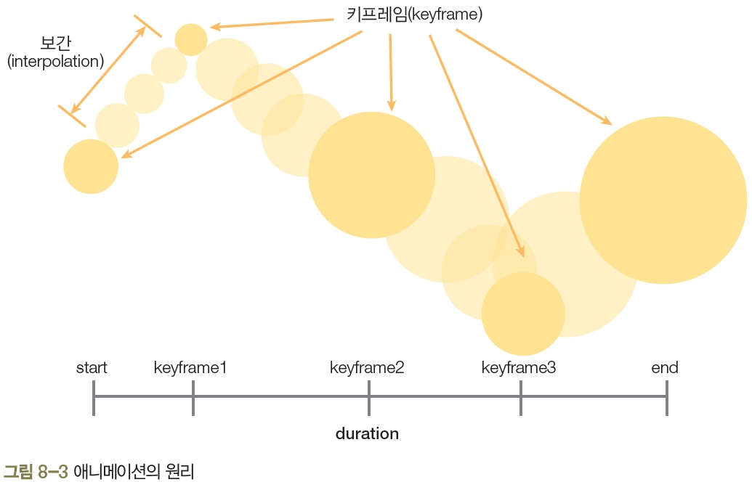
1. 애니메이션의 원리
04 애니메이션

Slide 25
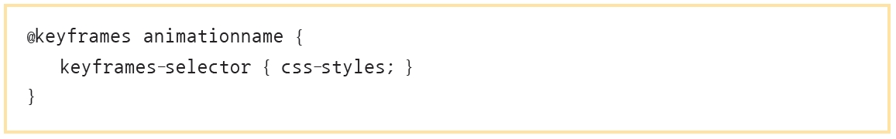
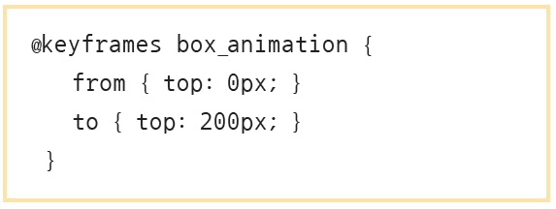
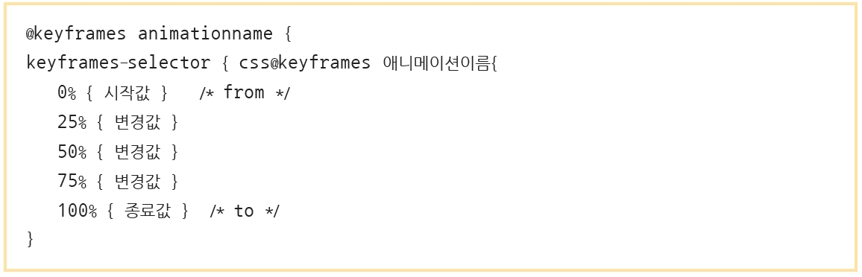
1. 애니메이션의 원리
04 애니메이션
키프레임 정의
위에서 아래로 움직이는 키프레임 설정
키프레임 안에 퍼센트 단위로 애니메이션 설정

Slide 26
2. 애니메이션 속성
04 애니메이션
애니메이션 속성의 종류
animation-name | @keyframes 애니메이션의 이름 지정
animation-duration | 애니메이션의 지속 시간을 초 단위로 설정
animation-timing-function | 애니메이션의 시작과 끝 타이밍 지정
animation-delay | 애니메이션 시작을 지연시키는 시간을 초 단위로 설정
animation-iteration-count | 애니메이션이 반복 재생되는 횟수 설정
animation-direction | 애니메이션의 방향 설정
animation-fill-mode | 애니메이션을 재생하고 있지 않을 때 속성값 설정
animation-play-state | 애니메이션 재생 상태 설정

Slide 27
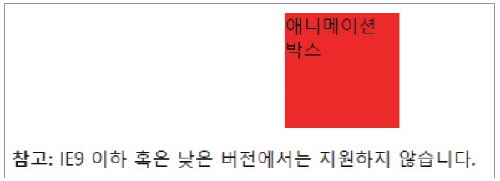
2. 애니메이션 속성
04 애니메이션
예제 8-24 무한 반복하며 좌우로 이동하는 박스 만들기 ch08/24_animation.html
<head>
<style>
div {
width: 100px;
height: 100px;
background: red;
position: relative;
animation: boxmove 5s linear infinite alternate;
}
@keyframes boxmove {
from { left: 0px; }
to { left: 300px; }
}
</style>
</head>
<body>
<div>애니메이션 박스</div>
<p><strong>참고: </strong>IE9 이하 혹은 낮은 버전에서는 지원하지 않습니다.</p>
</body>
Linear 순차적으로 이동
Infinite 무한 반복
Alternate 거꾸로 반복

Slide 28
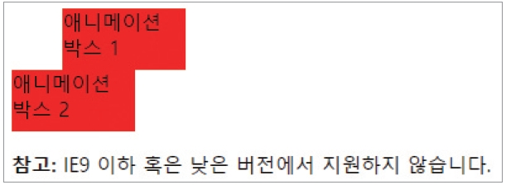
3. animation-delay 속성
04 애니메이션
예제 8-25 웹 문서가 로드된 후 일정 시간 후에 애니메이션 시작하기 ch08/25_adelay.html
<head>
<style>
div {
width: 100px;
height: 50px;
background: red;
position: relative;
animation: boxmove 5s linear infinite alternate;
}
#box1 {
animation-delay: 3s;
}
#box2 {
animation-delay: 5s;
}
@keyframes boxmove {
from { left: 0px; }
to { left: 300px; }
}
</style>
</head>
<body>
<div id="box1">애니메이션 박스 1</div>
<div id="box2">애니메이션 박스 2</div>
<p><strong>참고: </strong>IE9 이하 혹은 낮은 버전에서 지원하지 않습니다.</p>
</body>

Slide 29
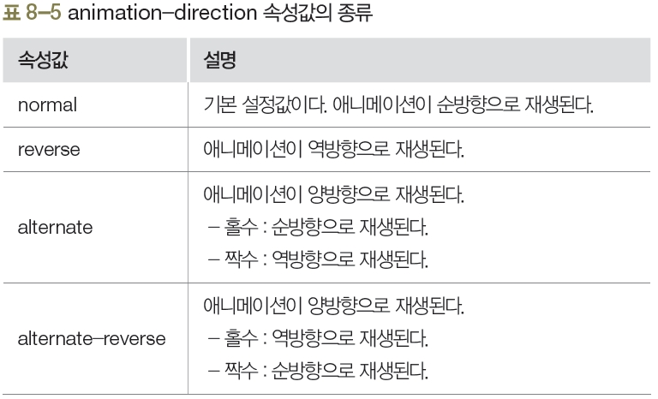
4. animation-direction 속성
04 애니메이션

Slide 30
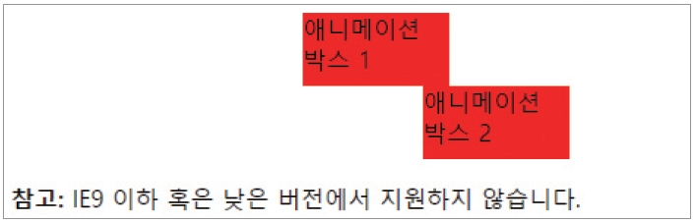
4. animation-direction 속성
04 애니메이션
예제 8-26 애니메이션의 진행 방향 설정하기 ch08/26_adirection.html
<head>
<style>
div {
width: 100px;
height: 50px;
background: red;
position: relative;
animation: boxmove 5s linear infinite;
}
#box1 {
animation-delay: 3s;
animation-direction: reverse;
}
#box2 {
animation-delay: 5s;
animation-direction: alternate-reverse;
}
@keyframes boxmove {
from { left: 0px; }
to { left: 300px; }
}
</style>
</head>
<body>
<div id="box1">애니메이션 박스 1</div>
<div id="box2">애니메이션 박스 2</div>
<p><strong>참고: </strong>IE9 이하 혹은 낮은 버전에서 지원하지 않습니다.</p>
</body>

Slide 31
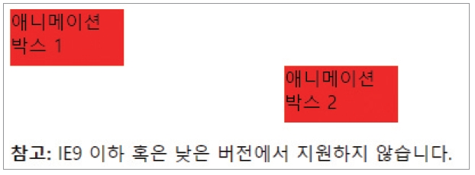
5. animation-iteration-count 속성
04 애니메이션
예제 8-27 애니메이션의 반복 횟수 설정하기 ch08/27_acount.html
<head>
<style>
div {
width: 100px;
height: 50px;
background: red;
position: relative;
animation: boxmove 5s;
}
#box1 {
animation-delay: 3s;
animation-direction: reverse;
animation-iteration-count: 2;
}
#box2 {
animation-delay: 5s;
animation-direction: alternate-reverse;
animation-iteration-count: 5;
}
@keyframes boxmove {
from { left: 0px; }
to { left: 300px; }
}
</style>
</head>
<body>
<div id="box1">애니메이션 박스 1</div>
<div id="box2">애니메이션 박스 2</div>
<p><strong>참고: </strong>IE9 이하 혹은 낮은 버전에서 지원하지 않습니다.</p>
</body>

Slide 32
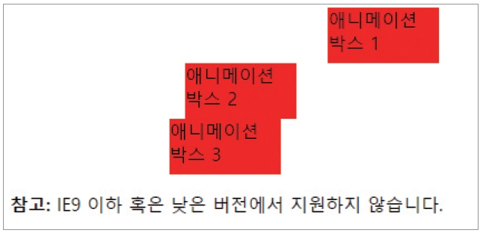
6. animation-timing-function 속성
04 애니메이션
예제 8-28 애니메이션의 타이밍 설정하기 ch08/28_afunction.html
<head>
<style>
div {
width: 100px;
height: 50px;
background: red;
position: relative;
animation: boxmove 5s alternate;
}
#box1 {
animation-delay: 1s;
animation-iteration-count: 3;
animation-timing-function: ease;
}
#box2 {
animation-delay: 2s;
animation-iteration-count: 3;
animation-timing-function: linear;
}
#box3 {
animation-delay: 3s;
animation-iteration-count: 3;
animation-timing-function: ease-out;
}
@keyframes boxmove {
from { left: 0px; }
to { left: 300px; }
}
</style>
</head>
<body>
<div id="box1">애니메이션 박스 1</div>
<div id="box2">애니메이션 박스 2</div>
<div id="box3">애니메이션 박스 3</div>
<p><strong>참고: </strong>IE9 이하 혹은 낮은 버전에서 지 원하지 않습니다.</p>
</body>

Slide 33
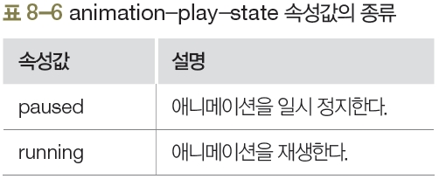
7 animation-play-state 속성
04 애니메이션
예제 8-29 마우스를 올리면 멈추게 하기 ch08/29_astate.html
<head>
<style>
div {
width: 100px;
height: 50px;
background: red;
position: relative;
animation: boxmove 5s infinite alternate;
}
#box1 {
animation-delay: 1s;
animation-timing-function: ease;
}
#box2 {
animation-delay: 2s;
animation-timing-function: linear;
}
▶ 소스코드 뒷 페이지 계속

Slide 34
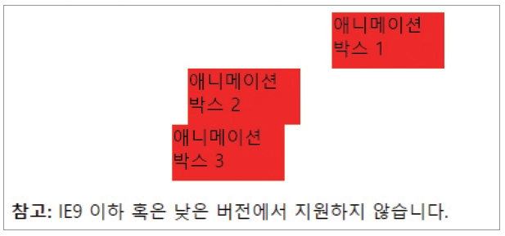
7 animation-play-state 속성
04 애니메이션
#box3 {
animation-delay: 3s;
animation-timing-function: ease-out;
}
@keyframes boxmove {
from { left: 0px; }
to { left: 300px; }
}
div:hover {
animation-play-state: paused;
}
</style>
</head>
<body>
<div id="box1">애니메이션 박스 1</div>
<div id="box2">애니메이션 박스 2</div>
<div id="box3">애니메이션 박스 3</div>
<p><strong>참고: </strong>IE9 이하 혹은 낮은 버전에서 지원하지 않습니다.</p>
</body>

Slide 35
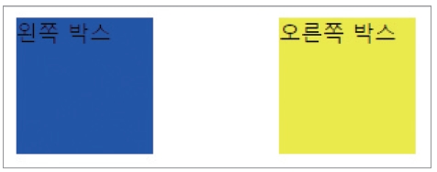
7 animation-play-state 속성
04 애니메이션
예제 8-30 커튼을 치고 걷어내는 듯한 효과 만들기 ch08/30_effect1.html
<head>
<style>
div {
width: 100px;
height: 100px;
position: absolute;
animation-duration: 5s;
animation-timing-function: linear;
animation-delay: 2s;
animation-iteration-count: infinite;
animation-play-state: running;
}
#div1 {
background-color: blue;
animation-direction: normal;
animation-name: L-box;
}
#div2 {
background-color: yellow;
animation-direction: reverse;
animation-name: R-box;
}
@keyframes L-box {
0% { left: 0px; }
50% { left: 200px; }
100% { left: 0px; }
}
@keyframes R-box {
0% { left: 400px; }
50% { left: 200px; }
100% { left: 400px; }
}
</style>
</head>
<body>
<div id="div1">왼쪽 박스</div>
<div id="div2">오른쪽 박스</div>
</body>

Slide 36
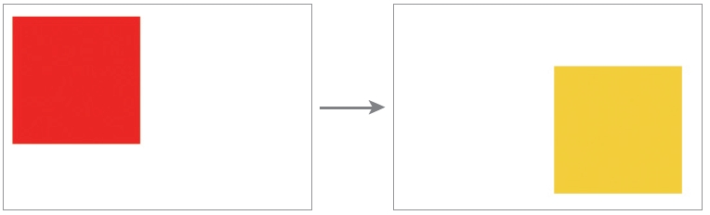
7 animation-play-state 속성
04 애니메이션
예제 8-31 상하좌우로 움직이면서 색상 변경하기 ch08/31_effect2.html
<head>
<style>
div {
width: 100px;
height: 100px;
background: red;
position: relative;
animation: colorbox 5s infinite;
animation-direction: alternate;
}
@keyframes colorbox {
from { background: red; left: 0px; top: 0px; }
25% { background: orange; left: 300px; top: 0px; }
50% { background: yellow; left: 300px; top: 300px; }
75% { background: green; left: 0px; top: 300px; }
to {background: red; left: 0px; top: 0px; }
}
</style>
</head>
<body>
<div></div>
</body>

Slide 37
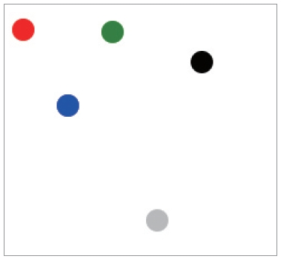
7 animation-play-state 속성
04 애니메이션
예제 8-32 점핑볼 만들기 ch08/32_effect3.html
<head>
<style>
@keyframes bounce {
from, to {
bottom: 0px;
animation-timing-function: ease-out;
}
50% {
bottom: 200px;
animation-timing-function: ease-in;
}
}
div {
position: absolute;
width: 20px;
height: 20px;
border-radius: 10px;
animation-name: bounce;
animation-iteration-count: infinite;
}
#b1 {
left: 10px;
background: red;
animation-duration: 5s;
}
#b2 {
left: 50px;
background: blue;
animation-duration: 10s;
}
#b3 {
left: 90px;
background: green;
animation-duration: 3s;
}
#b4 {
left: 130px;
background: silver;
animation-duration: 8s;
}
#b5 {
left: 170px;
background: black;
animation-duration: 1s;
}
</style>
</head>
<body>
<div id="b1"></div>
<div id="b2"></div>
<div id="b3"></div>
<div id="b4"></div>
<div id="b5"></div>
</body>

